Slide 1
CHÀO MỪNG CÁC EM ĐẾN VỚI BÀI HỌC NGÀY HÔM NAY!

Slide 2
BÀI 6
THỰC HÀNH TIẾNG VIỆT

Slide 3
KHỞI ĐỘNG
Em có sử dụng dấu ngoặc kép khi viết văn không? Có thể nêu một ví dụ cụ thể?

Slide 4
NỘI DUNG BÀI HỌC
II. VĂN BẢN VÀ
ĐOẠN VĂN
I. DẤU NGOẶC KÉP
III. LUYỆN TẬP

Slide 5
I. DẤU NGOẶC KÉP

Slide 6
Em hiểu thế nào về từ “trả thù” được sử dụng trong câu văn sau:
Chẳng đứa nào sung sướng vì “trả thù” được Lợi nữa.
Từ “trả thù” trong câu trên là cách nói thể hiện sự đùa nghịch, vô tư của trẻ thơ.

Slide 7
NHẬN XÉT
Dấu ngoặc kép để đánh dấu cách hiểu một từ ngữ không theo nghĩa thông thường.

Slide 8
II. VĂN BẢN VÀ ĐOẠN VĂN

Slide 9
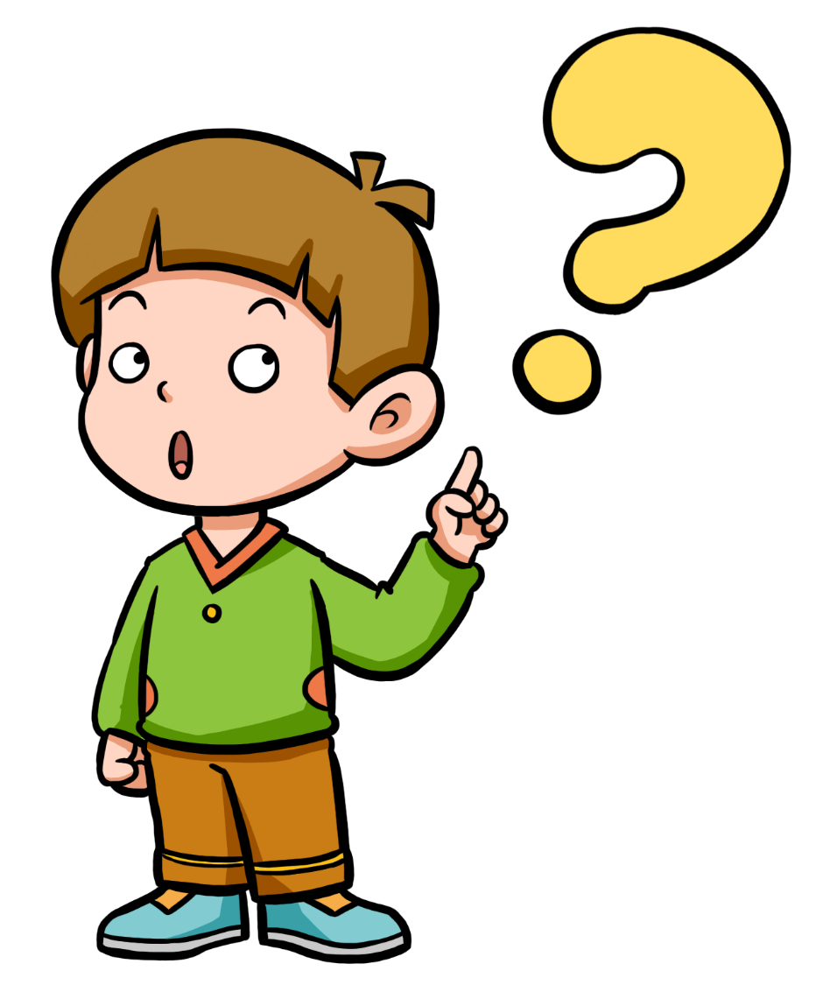
Em đã được học các văn bản trong chương trình kì 1 và kì 2, vậy em hiểu văn bản là gì?

Slide 10
- Văn bản là sản phẩm của hoạt động giao tiếp bằng ngôn ngữ, thường là tập hợp của các câu, đoạn, hoàn chỉnh về nội dung và hình thức, có tính liên kết chặt chẽ và nhằm đạt một mục tiêu giao tiếp nhất định.

Slide 11
Để tạo thành các văn bản, sẽ có nhiều đoạn văn, vậy đoạn văn là gì? Đoạn văn có những đặc điểm gì?

Slide 12
- Đoạn văn là đơn vị trực tiếp tạo nên văn bản, thường do nhiều câu tạo thành và có những đặc điểm sau:

Slide 13
Biểu đạt một nội dung tương đối trọn vẹn.
ĐẶC ĐIỂM
Bắt đầu từ chỗ viết hoa lùi vào đầu dòng và kết thúc bằng dấu câu dùng để ngắt đoạn.
Câu chủ đề nêu ý chính trong đoạn. Câu chủ đề có thể đứng đầu hoặc cuối đoạn văn.

Slide 14
III. LUYỆN TẬP

Slide 15
BÀI TẬP 1
Đọc yêu cầu trong SGK và hoàn thiện bảng sau:

Slide 16
BÀI TẬP 1
TỪ NGỮ TRONG NGOẶC KÉP | NGHĨA THÔNG THƯỜNG | NGHĨA THEO DỤNG Ý CỦA TÁC GIẢ
Liều mình như chẳng có | Quyết hy sinh | Hăng máu (chì con dế)
Thảm thiết | Thê thảm, thống thiết | Trớ trêu (tình huống của nhắn vật)
Trùm sò | Người ích kỉ, luôn tìm cách thu lợi cho mình | Ích kỉ (tính cách của trẻ con, được đặt trong ngoặc kép để giảm mức độ nghiêm trọng)

Slide 17
BÀI TẬP 1
TỪ NGỮ TRONG NGOẶC KÉP | NGHĨA THÔNG THƯỜNG | NGHĨA THEO DỤNG Ý CỦA TÁC GIẢ
Thu vén cá nhân | Chăm lo cho lợi ích cá nhân của mình | Ích kỉ (tính cách của trẻ con, được đặt trong ngoặc kép để giảm mức độ nghiêm trọng)
Làm giàu | Làm cho trở nên giàu có, nhiều của cải, tiền bạc | Tích luỹ thêm viên bi (hành động của nhân vật Lợi)

Slide 18
BÀI TẬP 2
Hãy đặt một câu có sử dụng dấu ngoặc kép và giải thích công dụng của dấu ngoặc kép trong câu ấy.
VÍ DỤ:
-Các bạn ồ lên thích thú, thì ra Lan là một "danh ca" chính hiệu.

Slide 19
BÀI TẬP 3
Văn bản Con gái của mẹ có mấy đoạn?
Văn bản Con gái của mẹ có hai đoạn: một đoạn nói về tình cảm của mẹ dành cho con, đoạn còn lại nói về tình yêu thương Lam Anh dành cho mẹ.

Slide 20
BÀI TẬP 4
Đọc các đoạn văn và tìm câu chủ đề trong SGK/tr18
- Đoạn 1 có câu chủ đề.
- Đoạn 2 không có câu chủ đề.

Slide 21
VẬN DỤNG
Viết đoạn văn (khoảng 150 đến 200 chữ) kể về một kỉ niệm của em với người bạn thân mà em xem là điểm tựa tinh thần của mình. Trong đoạn văn có sử dụng dấu ngoặc kép.

Slide 22
HƯỚNG DẪN VỀ NHÀ
Hoàn thiện các bài tập
Chuẩn bị bài mới: Chiếc lá cuối cùng

Slide 23
CẢM ƠN CÁC EM ĐÃ
LẮNG NGHE BÀI GIẢNG!

